Slide 1

Presenta…
¡Vamos a Comer!
Let’s Eat!

Slide 2
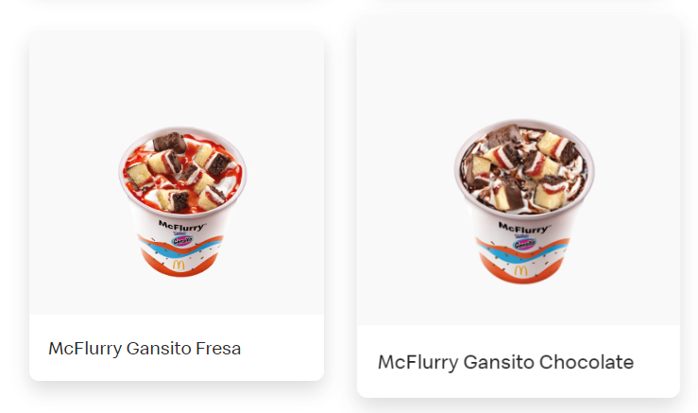
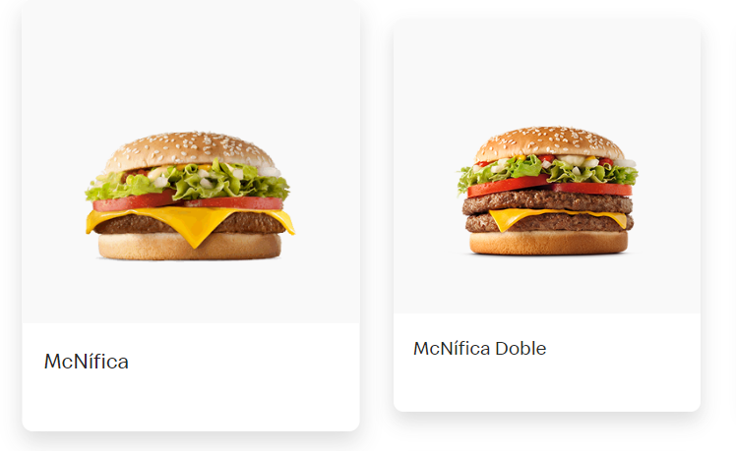
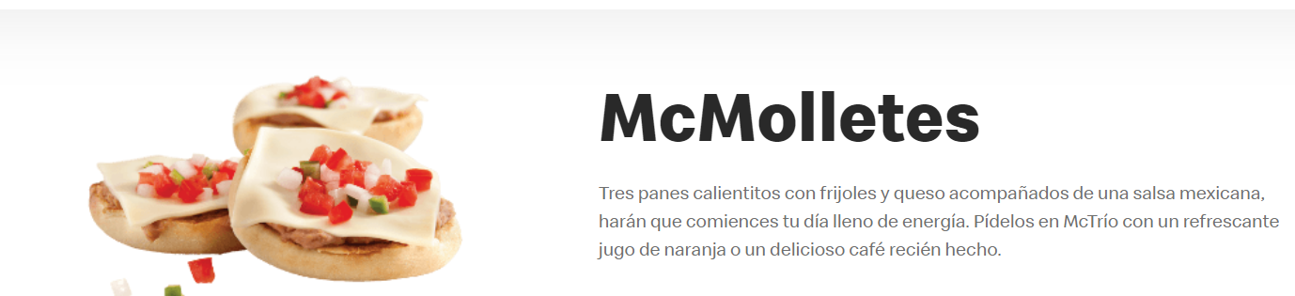

Slide 3


Vamos a Comer
Vamos a Comer
Vamos a Comer
Toda la clase, vamos a comer!

Slide 4


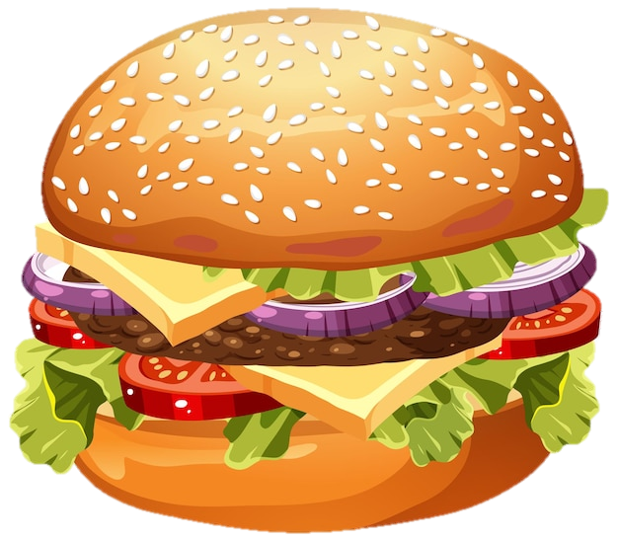
Hamburger

Slide 5
Hamburger
=
La hamburguesa

Slide 6

Soda

Slide 7
Soda
=
Refresco

Slide 8


Cookie

Slide 9
Cookie
=
Galleta

Slide 10
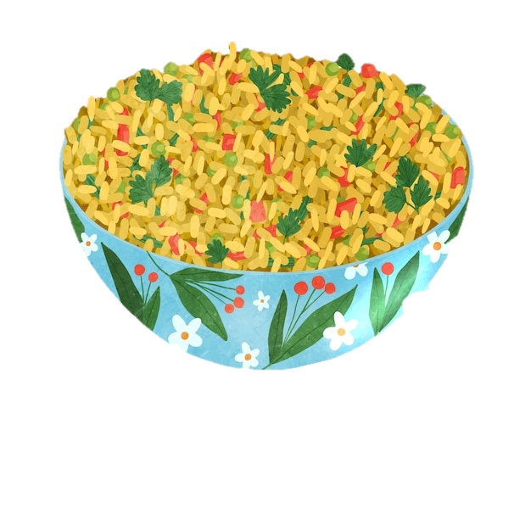
Rice

Slide 11
Rice
=
Arroz

Slide 12

Potato chips

Slide 13
Potato chips
=
Papas fritas

Slide 14

Milk

Slide 15
Milk
=
Leche

Slide 16
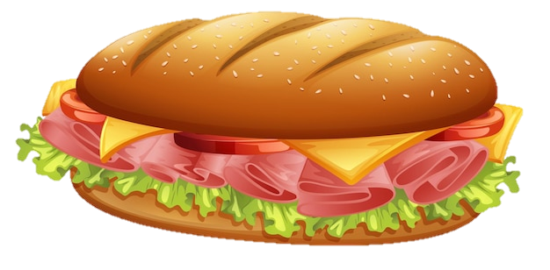
Sandwhich

Slide 17
Sandwich
=
Sándwich

Slide 18

Me gusta

Slide 19

No me gusta

Slide 20

I want to eat.

Slide 21
I want to eat.
=
Quiero comer.

Slide 22
Vamos a jugar..
Yo Veo

Slide 23

Yo veo..
La leche

Slide 24
Yo veo..
La leche

Slide 25
Yo veo..
El refresco

Slide 26
Yo veo..
El refresco

Slide 27
Yo veo..
El arroz

Slide 28
Yo veo..
El arroz

Slide 29
Yo veo..
Las papas fritas

Slide 30
Yo veo..
Las papas fritas

Slide 31
Yo veo..
La hamburguesa

Slide 32
Yo veo..
La hamburguesa

Slide 33
Yo veo..
El sándwich

Slide 34
Yo veo..
El sándwich

Slide 35
Yo veo..
Me gusta

Slide 36
Yo veo..
Me gusta

Slide 37
Yo veo..
La galleta

Slide 38
Yo veo..
La galleta

Slide 39
Yo veo..
No me gusta

Slide 40
Yo veo..
No me gusta

Slide 41
Yo veo..
Quiero comer

Slide 42
Yo veo..
Quiero comer

Slide 43
¡Buen trabajo!

Slide 44


Buenas Noches
Buenas noches,
Buenas noches
¿Cómo estás?,
¿Cómo estás?
Muy bien, gracias,
Muy bien, gracias
Ya me voy, Ya me voy

Slide 45
Thank you!
¡Gracias!

